Slide 1


ОСОБЕННОСТИ РАЗВИВАЮЩЕЙ ПРЕДМЕТНО-ПРОСТРАНСТВЕННОЙ СРЕДЫ ДЛЯ ДЕТЕЙ С ОВЗ
БЮДЖЕТНОЕ УЧРЕЖДЕНИЕ ОРЛОВСКОЙ ОБЛАСТИ ДЛЯ ДЕТЕЙ,
НУЖДАЮЩИХСЯ В ПСИХОЛОГО-ПЕДАГОГИЧЕСКОЙ, МЕДИЦИНСКОЙ И СОЦИАЛЬНОЙ ПОМОЩИ «ОРЛОВСКИЙ РЕГИОНАЛЬНЫЙ ЦЕНТР ПСИХОЛОГО-ПЕДАГОГИЧЕСКОЙ, МЕДИЦИНСКОЙ И СОЦИАЛЬНОЙ ПОМОЩИ» (БУ ОО «ППМС-ЦЕНТР»)
Подготовила: учитель-логопед
Емельянова В. В.
2025 г.

Slide 2

Дети с разными возможностями, с нарушениями развития и без них, должны научиться жить и взаимодействовать в едином социуме.
Дошкольное учреждение является важным этапом в социализации личности ребенка.

Slide 3
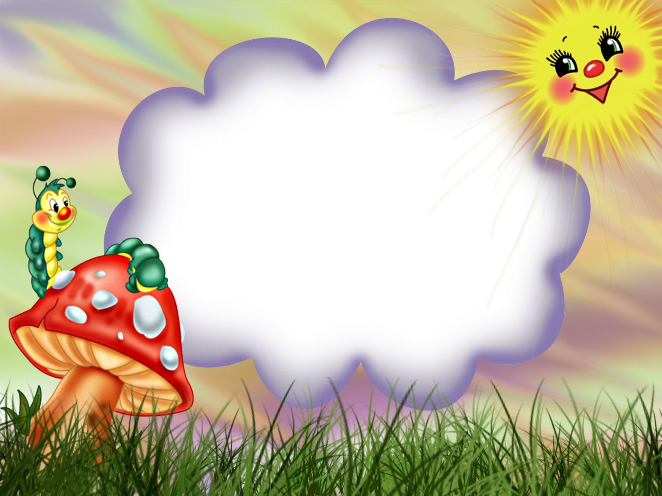
ФГОС ДО
Закон об образовании
Инклюзивное образование
Создание специальных образовательных условий

Slide 4
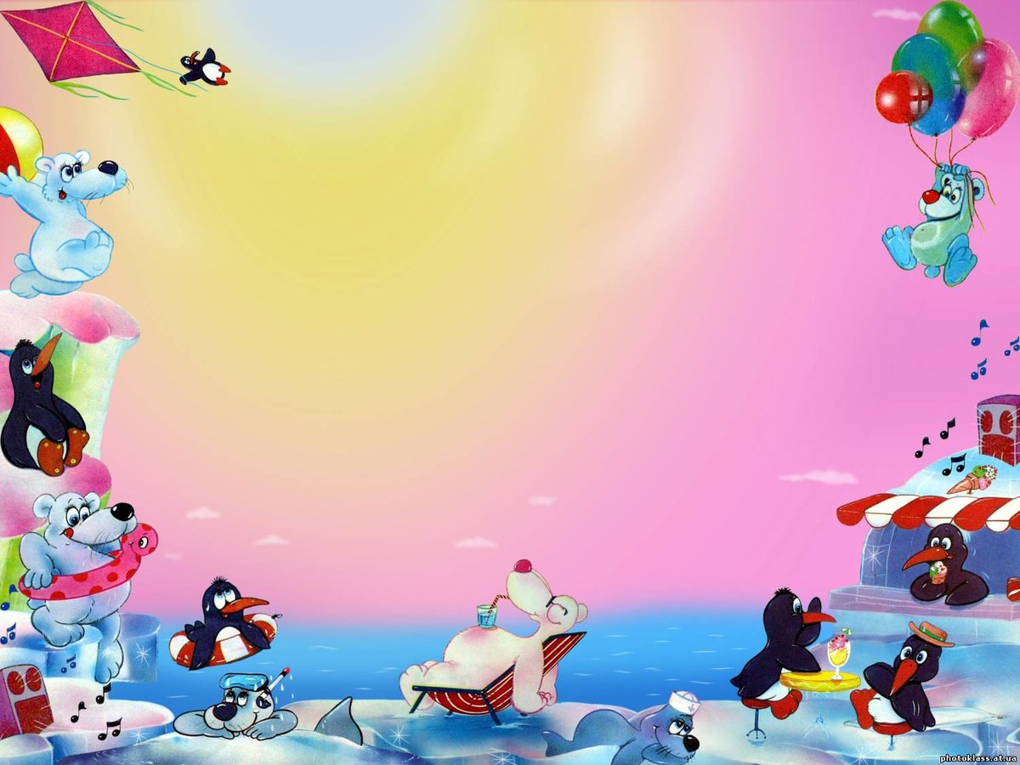
Предметно-развивающая среда –это совокупность условий, оказывающих прямое и косвенное влияние на всестороннее развитие ребенка в образовательном учреждении, состояние его физического и психического здоровья, успешность его дальнейшего образования, а также на деятельность всех участников образовательного процесса в дошкольном учреждении.

Slide 5

Цель создания развивающей среды в дошкольном образовательном учреждении:
Стимулятор, движущая сила в целостном процессе становления личности ребенка
Обогащение личности развития
Обеспечение жизненно важных потребностей формирующейся личности: социальных, духовных

Slide 6

Принципы построения и проектирования предметно- развивающей среды
Поли функциональность
Доступность
Вариативность
Трансформируемость
Насыщенность
Безопасность

Slide 7

Особенности предметно-развивающей среды для всех категорий детей с ОВЗ

Slide 8

Предметно-развивающая среда для детей с нарушениями речи
Разрезные картинки и пазлы по всем изучаемым темам
Кубики с картинками
Пальчиковые бассейны
Массажные мячики
Массажные валики, массажные ежики
Массажные кольца
Мяч среднего размера
Игрушки шнуровки, игрушки застежки
Мозаика и схемы выкладывания узоров из нее

Slide 9

Мелкий конструктор типа «Лего»
Бусы разных цветов и нитка для нанизывания
Занимательные игрушки из разноцветных прищепок
Полка или этажерка для пособий
Игрушки и пособия для воспитания правильного физиологического дыхания
Цветовые сигналы разных цветов
Материалы для звукового и слогового анализа и синтеза предложений
«Светофоры» для определения места звука в слове
Картотека словестных игр по обучению словообразованию.

Slide 10

Предметно-развивающая среда для детей с нарушениями зрения
Офтальмологические требования
Специальная наглядность
Сенсорный уголок
Правильное освещение в помещении
Соответствие игрового и наглядного материала
Световые и цветные атрибуты и ориентиры
Преобладание пособий определенного цвета
Правильно подобранный материал для занятий по размеру
Заводные, звучащие, сделанные из разного материала игрушки, дощечки с разными тактильными поверхностями

Slide 11
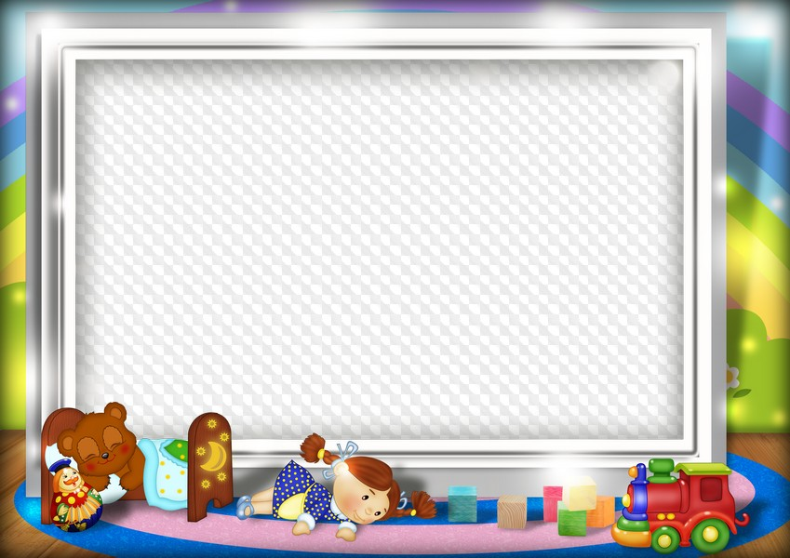

Предметно-развивающая среда для детей с ЗПР
Различные варианты материалов по одной теме
Схемы и алгоритмы действий
Модели последовательности рассказывания, описания
Модели сказок

Slide 12

Предметно-развивающая среда для детей с нарушениями интеллекта
Предметы для развития действий научения и познания
Предметы для развития сенсорной сферы
Различные предметы для рассматривания и обследования различной формы, цвета, величины
Подборки простого иллюстративного материала по ознакомлению с природой, окружающим миром, действиями людей

Slide 13

Предметно-развивающая среда для детей с нарушениями слуха
Игрушки, картинки, таблички для изучения пространственных понятий
Схемы составления описательных рассказов, предложений
Схемы последовательности действий

Slide 14

Предметно-развивающая среда для детей с НОДА
Свободное малоизведанное пространство
Минифланелеграфы для каждого ребенка с подборкой карточек, моделей по темам
Разнообразные шнуровки по темам
Рамки Монтессори
Мелкие предметы для счета, выкладывания узоров, переборки
Сухие бассейны, тренажеры, игрушки-двигатели, сборно-разборные игрушки

Slide 15

Предметно-развивающая среда для детей с аутистическим расстройством
Организация пространства
Организация социального окружения
Организация времени

Slide 16

Специально разработанные для детей с аутизмом наплечные (жилеты) или наколенные (одеяла) позволяют насытить сильную потребность в глубоком давлении и уменьшить нежелательное поведение ребенка. Использование утяжелителей во время занятий позволяет уменьшить гиперреактивность ребенка и помочь ему стать более внимательным, собранным и усидчивым. Использование утяжеленных одеял позволяет ребенку почувствовать свое тело, успокоиться и уснуть.

Slide 17

Предметно-развивающая среда для детей с НОДА
Для оценки эффективности и качества развивающей среды могут быть использованы специальные критерии:
Соответствие среды возрасту и клинико-психологическим особенностям детей с ОВЗ
Отражение в среде особенностей реализуемой образовательной программы
Отражение тематики и содержания НОД и коррекционной работы
Наличие уголков уединения
Наличие уголков, отражающих инновационные проекты
Наличие современных сюжетно-ролевых игр
Учет гендерных различий детей в построении среды
Наличие в среде развивающих пособий и их соответствие возрасту и особенностям отклонений в развитии детей
Наличие индивидуального авторского пространства ребенка с ОВЗ
Эстетическое состояние всех предметов и пособий в среде
Учет безопасности жизнедеятельности детей с ОВЗ

Slide 18

Спасибо за внимание.

